Slide 1
Моделирование
как один из методов работы в начальной школе

Slide 2
Моделирование - целенаправленный информационный процесс, обеспечивающий получение новой информации об объекте, его свойствах и поведении с помощью модели.
Модель - упрощенное материальное или информационное представление (образ) реального объекта, частично воспроизводящее объект, его свойства и поведение.
Результат моделирования - новая информация о существующем объекте, его свойствах и поведении, либо прогноз свойств и поведения конкретной новой, ранее не существовавшей, модификации объекта.

Slide 3
Для чего необходимо овладеть методом моделирования?
введение в содержание обучения понятий модели и моделирования существенно меняет отношение учащихся к учебному предмету, делает их учебную деятельность более осмысленной и более продуктивной.
целенаправленное и систематическое обучение методу моделирования приближает младших школьников к методам научного познания, обеспечивает их интеллектуальное развитие.

Slide 4
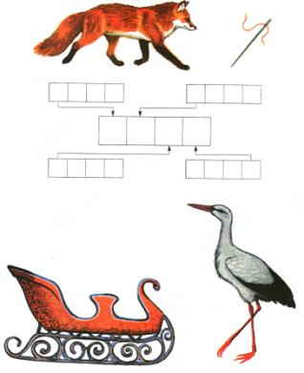
Модели на уроках обучения грамоте
Использование моделей слов, предложений
начинается уже с первых уроков обучения чтению.
Игра «Живые звуки»
Какое слово получится?

Slide 5
В русском языке принят следующий
порядок разбора слова по составу:
1. окончание
2. основа
3. корень
4. приставка
5. суффикс
С помощью данных условных обозначений постройте модель следующих слов: подберезовики, складка, дорога, развалина, внеклассный.
Придумайте и запишите слова,
соответствующие следующим моделям:

Slide 6
Можно построить не только модель
слова, но и предложения
Придумайте и запишите предложения, соответствующие следующим моделям:
Составьте алгоритм разбора предложения по членам, выполните его для следующих предложений:
Дети пошли в лес за ягодами, грибами и орехами.
Миша читает интересную книгу.

Slide 7
Предмет, содержащий всё
Успешность изучения литературного чтения в начальной школе обеспечивает результативность обучения по другим предметам

Slide 8
На уроках совершенствуется:
представление о текстах (описание, рассуждение, повествование);
сравнение художественных, деловых (учебных) и научно-познавательных текстов;
умение соотносить заглавие с содержанием текста (его темой, главной мыслью);
владение такими речевыми умениями, как деление текста на части, озаглавливание, составление плана, различение главной и дополнительной информации текста.

Slide 9
На основе чтения и анализа прочитанного текста обучающиеся:
осмысливают поступки, характер и речь героя, составляют его характеристику;
обсуждают мотивы поведения героя, соотнося их с нормами морали;
осознают духовно-нравственный смысл прочитанного произведения.

Slide 10
Беглость чтения - не гарант
отличного обучения
Далеко не все дети умеют читать художественные произведения осознанно.
Большинство воспринимает чтение как механический процесс.

Slide 11
Для развития осознанного чтения необходимы:
Предварительная беседа.
Беседа, которая основывается на разборе частей текста и всего рассказа в целом.
Работа над планом и пересказом прочитанного произведения.
Словарная работа.

Slide 12
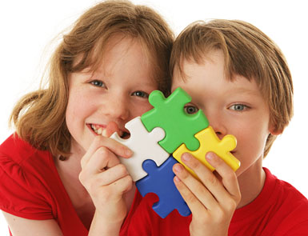
Моделирование - способ научиться понимать
Детям интересно самим участвовать в создании моделей.
Литературное произведение становится доступнее для многогранного восприятия.
Notes:
Моделирование — способ
научиться понимать

Slide 13
Модель обложки
Модель-описание
Модель-сравнение
Какие бывают модели?
Модель-рассуждение
Блок-схема

Slide 14
Как строится модель обложки
Жанр | Обозначение
Сказка
Пословица
Рассказ
Загадка
Стихотворение
Басня
Былина
Очерк
Тема | Цвет
О природе | Зелёный
О родной стране | Красный
О детях | Жёлтый
О животных | Коричневый
О волшебстве и приключениях | Синий
?

Slide 15
Применение модели обложки
Вспомните и назовите произведение к каждой модели.
Чем похожи эти произведения?
Чем отличаются?
Выберите модель, подходящую к произведению.
Ещё одно применение: подбор произведений по жанру или теме в соответствии с моделью.

Slide 17
Как строится модель-описание
Круг принадлежности герою
Свойство
Действие
Обозначение - заместитель героя
Свойство
Свойство
Действие
Действие
Опорные слова

Slide 18
Модель - описание
Сказка Братьев Гримм «Заяц и Ёж»
Невежливый
Вежливый
Важный
Приветливый
Гордый
Заботливый
Грубый
Умный
Глупый
Хитрый
Модель - описание: два героя и их свойства
Notes:
Модель - описание

Slide 19
М. Пришвин
«Ребята и утята»
Не выпускала утят из виду, бросалась спасать
УТОЧКА
УТЯТА
ЗАШВЫРЯЛИ ШАПКАМИ
ЖЕЛАЕТ СЧАСЛИВОГО ПУТИ
СПРАШИВАЕТ,
ПРИКАЗЫВАЕТ
АВТОР
РЕБЯТА
ВЫПОЛНЯЮТ ПРИКАЗ

Slide 20
Структура модели-сравнения
Модель-сравнение составляется из двух и более моделей-описаний
Второй герой
Свойства и действия первого героя
Общие черты героев
Свойства и действия второго героя
Первый герой
Позволяет сравнить героев, события, поведение, литературные жанры.

Slide 21
Модель - сравнение
Рассказ Валентины Чаплиной «Мушка»
Забота, дружба, любовь
Было
Стало
Большая
Худая
Поправилась
Серая
Хромая
Перестала хромать
Огромная
Грязная
Блестящая и пушистая
Сильная
Маленькая
Чёрная
Страшная
Слабая
Пугливая
Выскочила
Выскочила
Залаяла
Лаяла
Бросилась
Бросилась
Не отступала
Растерялась
Кинулась
Старалась загородить собой
Удивилась
Преданность, благодарность, храбрость
Не тронула

Slide 22
Модель - сравнение
Описание Мушки и опасной собаки.
Какой была
Какой стала
хромая
перестала хромать
грязная
блестящая, пушистая
худая
поправилась
огромная
пугливая
МУШКА
маленькая
большая
ОПАСНАЯ
СОБАКА
черная
сильная
страшная
слабая

Slide 23
Структура модели - рассуждения
Потому что… Так как…
Вопрос
Ответ
Может строиться как развитие других видов моделей, а может быть и самостоятельной.
Notes:
Структура
модели-рассуждения

Slide 24
Кое-что любопытное: модель-рассуждение
Рассказ Виктора Драгунского «Что любит Мишка»
Целый
мир
Почему непохвально?
Собака
Разные разности
Строгание
Еда,
еда, еда…
Всё-всё
Булки
Слонёнок
Дениска
Пельмени
Кильки
Лань
Мишка
Колбаса
Древние воины
Вареники
Прохладные звёзды
Печёнка
Одинаковое, съедобное
Крыжовник

Slide 25
НАНАЙСКАЯ СКАЗКА «АЙОГА»
ПРОСИТ
ПОМОЩЬ
ПРЕДЛАГАЕТ
ПОМОЩЬ
МАТЬ
ОТКАЗЫВАЕТ
БЛАГОДАРИТ
АЙОГА
СОСЕДСКАЯ
ДЕВОЧКА
СЕРДИТСЯ
ДЕЛИТСЯ

Slide 26
Особенности блок-схем
Такие модели — описывают структуру сюжета
могут содержать линейные, разветвлённые и кольцевые участки
Кульминация
Развитие событий
Развязка
Завязка
Концовка
Завязка
Концовка
Зачин
Использовать цвет в моделях можно по-разному. Но лучше всего цвет подходит для выражения эмоций (вот, как здесь, в линейной блок-схеме). Если же эмоции ― главное в модели ― получаем модель-настроение!

Slide 27
Пример блок-схемы
Мечты
Рассказ Евгения Пермяка «Пичугин мост»
Сёма Пичугин
Речка Быстрянка
Мостишко
Мосток
Мост
Здесь форма элементов отражает основную мысль каждого блока: описание героя , описание свойств или описание действий. Такое иногда возможно.

Slide 28
Заполните модель к сказке «Репка».

Slide 29
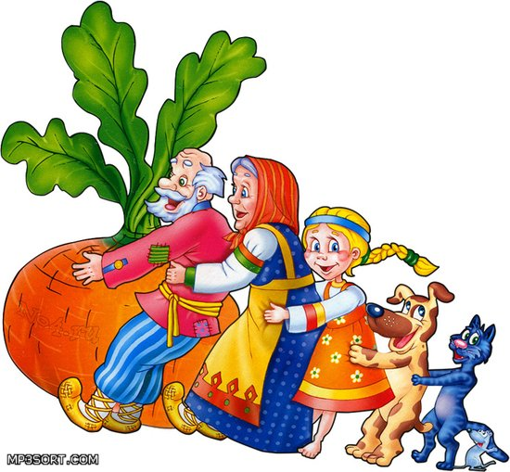
Заполните модель к сказке…
Р
Д
Б
В
Ж
К
М

Slide 30
Таким образом, актуальность применения
на уроках различных видов моделей обусловлена
несколькими факторами:
возможностью использования приёмов технологии развивающего обучения;
оптимизацией процесса формирования универсальных учебных действий;
экономией времени урока;
возможностью обратиться к модели в случае затруднения;
развитием монологической и диалогической речи;
развитием процессов мыслительной деятельности учащихся.

Slide 31
Весь мир - открытая задача.
Решай - и ждет тебя удача… А.А. Гин

